Slide 1

Notes:
Uvodni slide
Ispričajte nešto o sebi i dosadašnjem radnom iskustvu.
Jeste li već sudjelovali u projektima razmjene znanja i iskustva s drugim učiteljima?
Zašto smatrate da je suradnja među učiteljima važna?

Slide 2
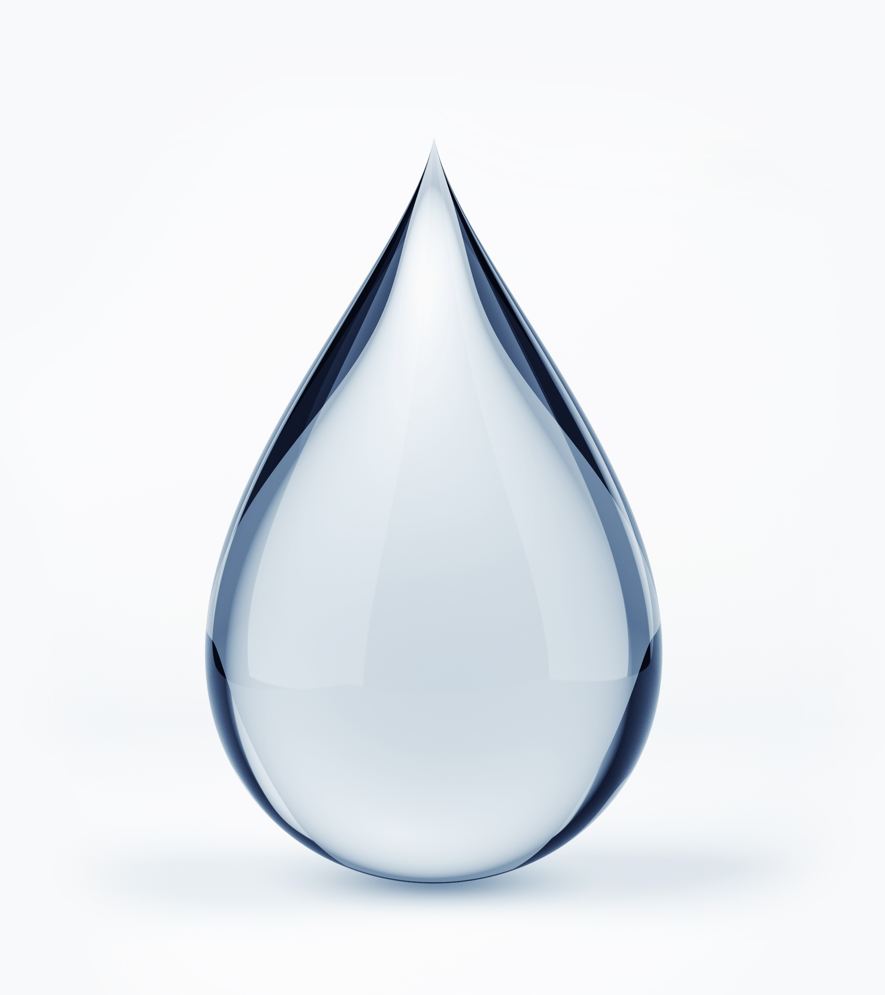
Voda - stanja vode

Slide 3
Što je pokus?
Pokus je namjerno izazivanje neke pojave radi njenog proučavanja.
Prije pokusa:
određujemo što ćemo istražiti
pretpostavimo što bi se moglo dogoditi
pripremimo pribor za rad
Izvodimo pokus oprezno sami ili uz pomoć odrasle osobe (npr. ako se radi o vrućoj vodi) i zapisujemo opažanja.
Nakon pokusa: zaključujemo je li pretpostavka bila točna i ako nije ističemo razlike.

Slide 4
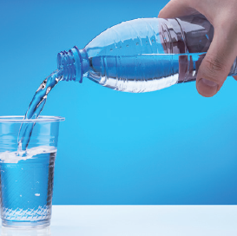
1. pokus - Svojstva vode
Ulij čistu, pitku vodu u čašu. Kušaj je, promotri, pomiriši je! Ima li voda okus boju ili miris?
Voda je tekućina bez boje, okusa i mirisa.

Slide 5
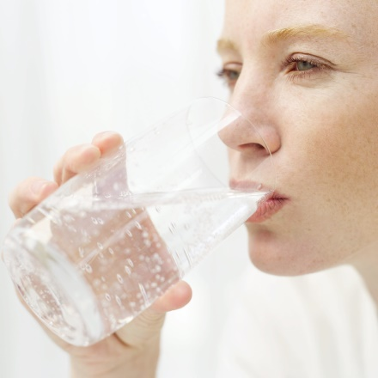
SVOJSTVA VODE
VODA
TEKUĆINA
BEZ
BOJE
MIRISA
OKUSA

Slide 6
2. pokus – Oblik vode
Ulij vodu u posude različitih oblika. Kakav je oblik vode u pojedinim posudama?
Voda nema stalni oblik. Poprima oblik posude u kojoj se nalazi.

Slide 7
3. pokus – Voda otapa neke tvari
Hoće li se sol otopiti u vodi?
- Voda otapa sol.
Hoće li se ulje otopiti u vodi?
- Voda ne otapa ulje. Ulje pliva na vodi jer je lakše od vode.
Hoće li se ocat pomiješati s vodom?
- Ocat će se pomiješati s vodom.

Slide 8
Hoće li se komadić čačkalice otopiti u vodi?
- Voda neće otopiti komad čačkalice.
Hoće li se metalna spajalica otopiti u vodi?
- Voda neće otopiti metalnu spajalicu.
Hoće li se kuglicu papira otopiti u vodi?
- Komad papira se neće otopiti u vodi.

Slide 9

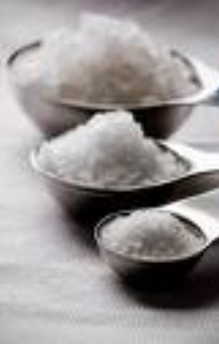
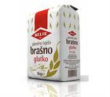
VODA OTAPA NEKE TVARI
šećer
sol
brašno
i neke druge tvari

Slide 10
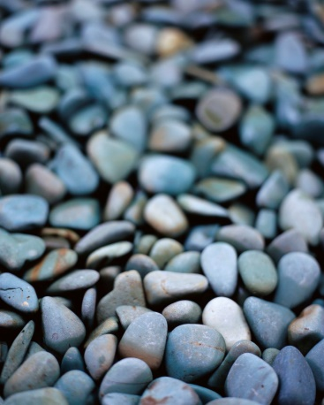
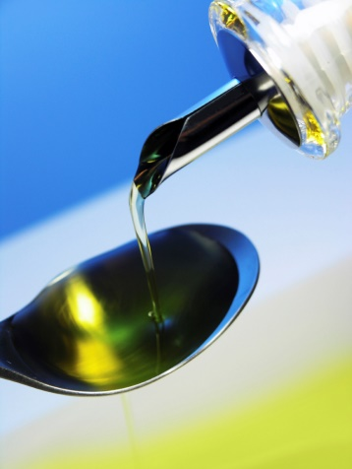

NE OTAPA
rižu
kamen
ulje
drvo
i mnogo drugih tvari…

Slide 11
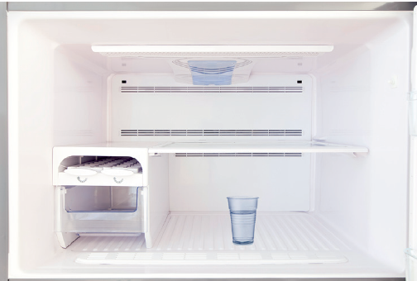
4. pokus – Pretvaranje vode u led i leda u vodu
Ako u nepropusnu vrećicu uliješ malo vode i staviš je u zamrzivač što će se dogoditi?
Voda u vrećici će se zalediti.
Voda se ledi pri temperaturi od 0 ℃ - LEDIŠTE VODE
Led – kruto stanje vode

Slide 12
Ako stavimo led u ruku i držimo ga što će se dogoditi?
Led se u ruci zagrijava, topi i prelazi u kapljice vode.
VODA iz KRUTOG STANJA prelazi u TEKUĆE STANJE.

Slide 13
5. pokus Pretvaranje tekuće vode u vodenu paru
Ako zagrijemo lončić s vodom na kuhalu što će se dogoditi kada se voda jako zagrije?
Zagrijana tekućina isparava i prelazi u vodenu paru, a vodena para se hlađenjem ponovno pretvara u tekuću vodu
VODA iz TEKUĆEG STANJA prelazi u PLINOVITO STANJE zagrijavanjem i obrnuto.

Slide 14
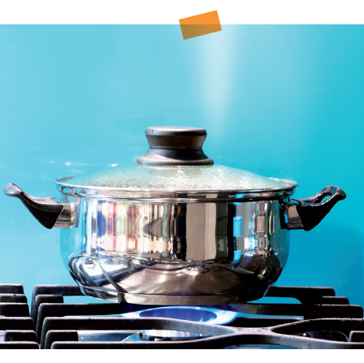
Voda kuha pri 100 ℃ – VRELIŠTE VODE
Tada iz tekućeg stanja prelazi u plinovito.
Plinovito stanje vode je VODENA PARA.

Slide 15
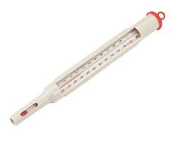
TERMOMETAR
Temperaturu vode mjerimo TERMOMETROM.
To je cijev napunjena živom ili alkoholom.
Jedinica za mjerenje temperature zove se CELZIJEV STUPANJ (⁰ C).

Slide 16
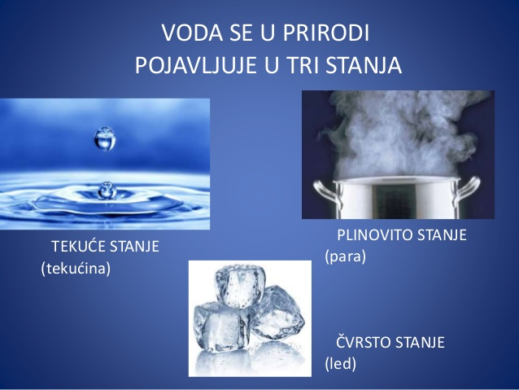

Slide 17
Voda – stanja vode
Pokus je namjerno izazivanje neke pojave radi njenog proučavanja.
SVOJSTVA VODE
- Voda je tekućina bez boje, okusa i mirisa.
- Voda nema stalni oblik. Poprima oblik posude u kojoj se nalazi.
- Voda otapa neke tvari kao što su sol, šećer, sapun, brašno, papir...
- Voda ne otapa drvo, metale, rižu... Ulje pliva na vodi jer je lakše od vode.

Slide 18
STANJA VODE
- tekuće (voda)
- vodena para (plinovito)
- led (kruto)
Voda se ledi pri temperaturi od 0℃ - KRUTO STANJE
0 ℃ - LEDIŠTE VODE
Zagrijavanjem voda prelazi u vodenu paru – PLINOVITO STANJE
100 ℃ - VRELIŠTE VODE
Hlađenjem vodena para prelazi u TEKUĆE STANJE.

Slide 19
Temperaturu vode mjerimo TERMOMETROM.
Jedinica za mjerenje temperature zove se CELZIJEV STUPANJ (⁰ C).

Slide 20
Ponovimo
Navedi stanja vode.
Navedi svojstva vode.
Ima li voda stalan oblik?
Hoće li lokva vode, nastala nakon kiše, brže ispariti zimi ili ljeti? Zašto?
Zašto se snijeg i led u proljeće tope?

Slide 21
Domaća zadaća
Udžbenik, str. 29 i 30.
Osmislile: Josipa Masnić i Kristina Knežević, OŠ Bartula Kašića, Zadar

